Slide 1




אקסל מתקדם
לניתוח נתונים
הפניות, קיבועים ופונקציות בסיסיות

Slide 2
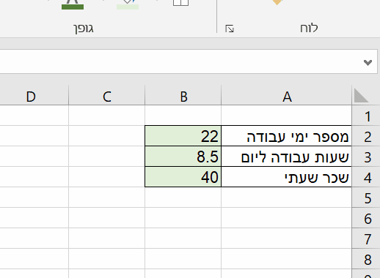
תזכורת - הפניה
תוכנת אקסל יכולה לבצע הפניה לערך שכתוב בתא אחר.
בדוגמה משמאל:
בתאים B2:B4 מוזנים נתונים. בתאB5 מתבצעת הפניה אליהם כדי לחשב משכורת חודשית.
Notes:
נכתוב את פעולות החשבון כרגיל, אך במקום מספר נסמן את התא שבו כתוב המספר שעליו מתבצע החישוב.
ניתן לראות את סדר הפעולות מתבצע ב-gif משמאל בתא B5. בסיום נלחץ על כפתור "סגנון פסיק" לעיצוב המספר שהתקבל, ונוסיף לו את סימן ה"₪".

Slide 3
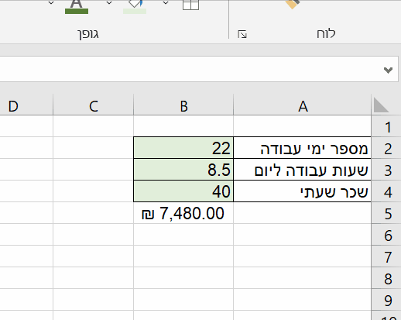
תזכורת - הפניה
מה יקרה אם נשנה את אחד הערכים בתאים שאליהם מפנה הנוסחה?
התוצאה תתעדכן בהתאם.
Notes:
ניתן לחשוב על התא שאליו מפנה הנוסחה כ"משתנה". נבצע הפניה לתא כאשר הערך בנוסחה עשוי להשתנות. בדרך זו, אם ישתנה הערך, הנוסחה תתעדכן בהתאם ללא צורך לעדכן גם אותה.

Slide 4
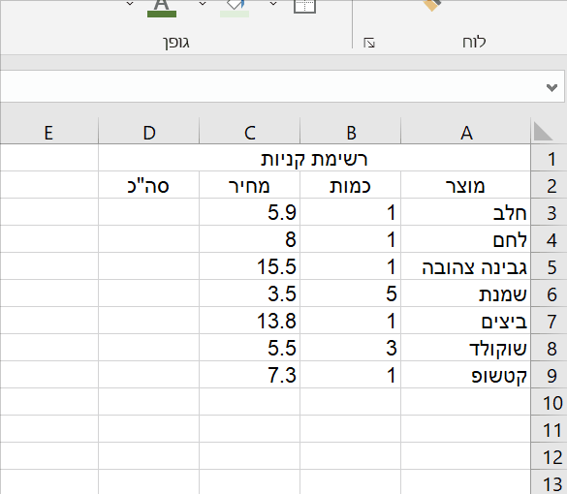
תזכורת – הפניה + סדרה
בטבלת אקסל יש לנו רשימת קניות.
לכל מוצר כתוב מה המחיר שלו, ומה הכמות שנרצה לקנות.
נבדוק מהו המחיר הכולל שנצטרך לשלם על כל מוצר.
בתא D3 נכתוב פעולה חשבונית עם הפניה,
ונגרור אותה מטה כדי לשכפל אותה לכל השורות בטבלה.
Notes:
אקסל מזהה שההפניה משתנה משורה לשורה, ומשנה את ההפניה בהתאם.

Slide 5
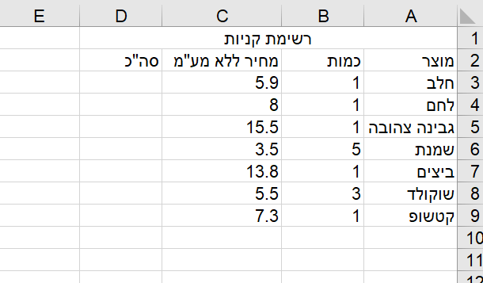
הפניה + קיבוע
המחיר המופיע בטבלה
אינו כולל מע"מ (17%).
איך נחשב את תוספת המע"מ למחיר הכולל?
נשתמש בנוסחה הכוללת הפניה. נראה זאת בשקופית הבאה.
Notes:
נניח שהמחיר שיש לנו בטבלה לא כולל מע"מ. מע"מ הוא מס נוסף למחיר, שערכו קבוע: 17%. כלומר, אם נרצה לחשב את המחיר הסופי שנשלם על מוצר, נצטרך להוסיף 17% למחיר. איך נעשה זאת באקסל?

Slide 6
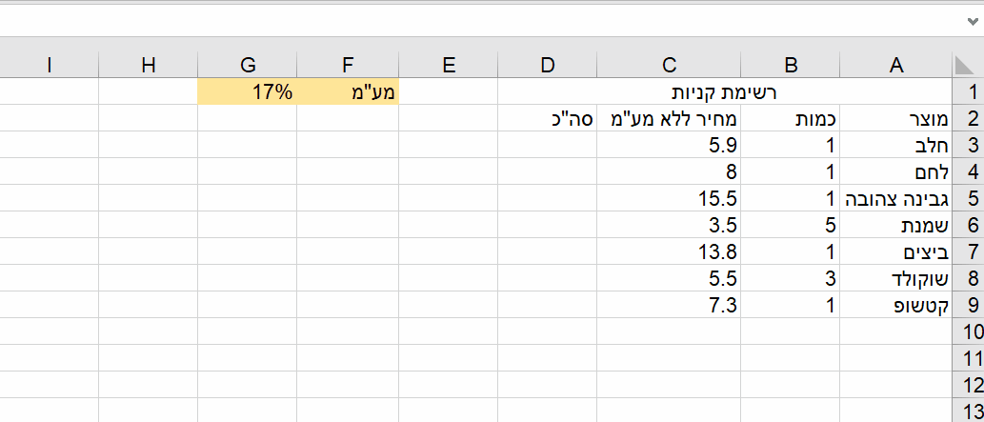
הפניה + קיבוע
Notes:
ב-gif שבשקופית רואים שהוספנו עמודה, ובה אנו מחשבים את המחיר הכולל לכל מוצר. בתא D3 כתבנו את הנוסחה להוספת מע"מ – מחיר ועוד 17%.
אבל כשגררנו את הנוסחה מטה, המחירים לא השתנו! הם נשארו ללא מע"מ. איך נוכל לתקן את הנוסחה לכל המוצרים? נראה בשקופית הבאה.

Slide 7
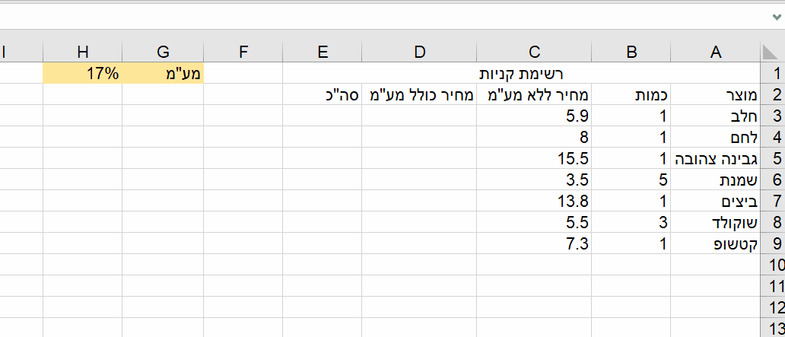
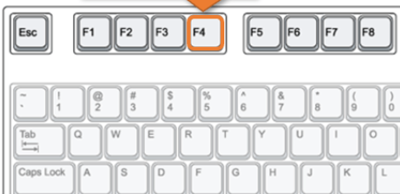
הפניה + קיבוע
כשאנחנו מוסיפים לנוסחה נתון שאנו רוצים שיישאר קבוע (שלא יזוז לתאים אחרים), אנו יכולים לקבע אותו באמצעות לחיצה על מקש F4 במקלדת.
כשהנתון מקובע, אנו נראה סימני $$ בשם התא.

Slide 8

הפניה + קיבוע
טיפ!
כשאנו לוחצים עלF4 מופיעים שני סימני $ בשם התא - אחד מופיע משמאל לאות
(המסמלת את עמודת התא) ואחד מופיע משמאל למספר (המסמל את שורת התא):
=C3+C3*$H$1
סימן ה-$ המופיע משמאל לאות מקבע רק את עמודת התא. הסימן שמשמאל למספר מקבע
רק את שורת התא. לרוב נשתמש בקיבוע מלא (עמודה + שורה), אך לעיתים נרצה לקבע רק אחד מהם - במקרה כזה, כדאי שנדע שניתן לעשות גם קיבוע חלקי.

Slide 9

נוסחאות בסיסיות באקסל
=SUM(number1, [number2]…)
פונקציית SUM לחישוב סכום של נתונים:
תא או טווח
שנרצה לכלול בסכום
אופציונלי - תא או טווח נוסף שנרצה לכלול בסכום. אפשר להוסיף תאים או טווחים נוספים לקלט ככל שנרצה
=AVERAGE(number1, [number2]…)
פונקציית AVERAGE לחישוב ממוצע של נתונים:
תא או טווח
שנרצה לכלול בממוצע
אופציונלי - תא או טווח נוסף שנרצה לכלול בממוצע. אפשר להוסיף תאים או טווחים נוספים לקלט ככל שנרצה
Notes:
בשקופית זו מוצגות מספר פונקציות בסיסיות באקסל, בשילוב הקלט והפלט של הפונקציות.

Slide 10
נוסחאות בסיסיות באקסל
=COUNT(value1, [value2]…)
פונקציית COUNT מניית כמות של נתונים:
* פונקציית COUNTA מקבלת את אותו הקלט כמו פונקציית COUNT, אך סופרת גם נתונים שאינם מספריים (סופרת כל תא שאינו ריק).
תא או טווח
שנרצה לכלול בספירה
אופציונלי - תא או טווח נוסף שנרצה לכלול בספירה. אפשר להוסיף תאים או טווחים נוספים לקלט ככל שנרצה
=MAX(number1, [number2]…)
פונקציית MAX לחיפוש הערך הגבוה ביותר (ערך מקסימלי):
תא או טווח
שנרצה לכלול בחיפוש הערך המקסימלי
אופציונלי - תא או טווח נוסף שנרצה לכלול בחיפוש. אפשר להוסיף תאים או טווחים נוספים לקלט ככל שנרצה
פונקציית MIN מקבלת את אותו הקלט כמו פונקציית MAX, אך תוצאתה תהיה הערך הנמוך ביותר (המינימלי).
Notes:
בשקופית זו מוצגות מספר פונקציות בסיסיות באקסל, בשילוב הקלט והפלט של הפונקציות.

Slide 11
נוסחאות בסיסיות באקסל
=ROUND(number, num_digits)
פונקציית ROUND לעיגול של מספרים:
מספר (או הפניה
לתא המכיל מספר)
מספר הספרות שנרצה לקבל אחרי הנקודה העשרונית.
לקבלת מספר שלם יש לכתוב 0
Notes:
בשקופית זו מוצגות מספר פונקציות בסיסיות באקסל, בשילוב הקלט והפלט של הפונקציות.

Slide 12
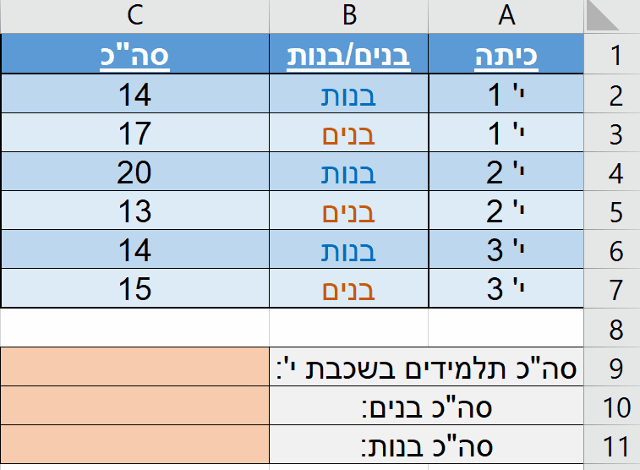
שימוש בפונקציית SUM
Notes:
ב-gif מוצגות שתי שיטות לשימוש בפונקציית SUM:
סוכמת טווח של ערכים (סה"כ תלמידים)
סוכמת מספר ערכים נפרדים זה מזה (סה"כ בנים / סה"כ בנות)

Slide 13


HANDS-ON
ניתוח נתונים לומדים דרך הידיים
HANDS-ON
התמונות במצגת נלקחו מאתר Shutterstock.com
כלל דמויות המדענים במצגת נלקחו מחברת G-STAT

